Slide 1

Patrón MVC
Fidel Lace Tello
Salazar Dávila L.

Slide 2
Origen del MVC
El modelo vista controlador fue un de las primeras ideas en el campo de las interfaces graficas del usuario y uno de los primeros trabajos en describir e implementar aplicaciones software.
El entorno fue introducido por Trygve Reeskaug y es el producto de la problemática de manejar un conjunto de datos complejos de gran volumen.

Slide 3
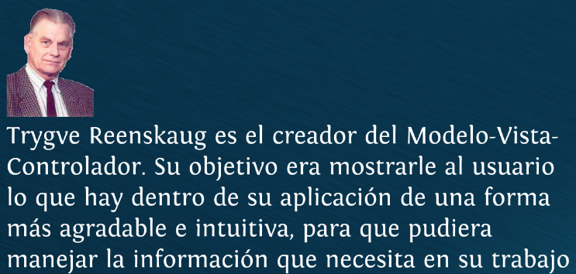
Nacionalidad : Noruega
Nacimiento : 21 Junio 1930
Diseñó MVC : 1979

Slide 4
¿Que es MVC?
MVC (Por sus siglas en inglés) es un patrón de diseño de arquitectura de software usado principalmente en aplicaciones que manejan gran cantidad de datos y transacciones complejas, y en donde se requiere de una mejor separación de conceptos para estructurar el desarrollo de una mejor manera y facilitar la programación en diferentes capas de forma independiente.

Slide 5
Conformado por:
Un modelo:
Contiene una representación de los datos que maneja el sistema, su lógica de negocio, y sus mecanismos de persistencia.
Varias vistas:
Llamada también interfaz de usuario, que compone la información que se envía al cliente y los mecanismos interacción con éste.
Varios controladores:
Actúa como intermediario entre el Modelo y la Vista, gestionando el flujo de información entre ellos y las transformaciones para adaptar los datos a las necesidades de cada uno.

Slide 6
Entonces podemos decir que:
Las vistas y los controladores suelen estar muy relacionados.
Los controladores tratan los eventos que se producen en la interfaz gráfica (vista).
Esta separación de aspectos de una aplicación da mucha flexibilidad al desarrollador.

Slide 7
El ciclo de vida inicia cuando el usuario hace una petición al controlador con información sobre lo que el usuario desea realizar. Entonces el controlador decide a quién debe delegar la tarea y es aquí donde el modelo inicia su trabajo. El modelo se encarga de realizar operaciones sobre la información que maneja y así cumplir con lo solicitado por el controlador. Una vez que termina su labor, le regresa al controlador la información resultante, la cual a su vez se re-direcciona a la vista. La vista se encarga de transformar los datos en información entendible para el usuario. Esta información formateada es enviada de regreso al controlador quién se encarga de transmitirla al usuario. El ciclo inicia nuevamente cuando el usuario realiza una nueva petición.

Slide 8
Responsabilidades
El modelo es responsable de:
Acceder a la capa de almacenamiento de datos. Lo ideal es que el modelo sea independiente del sistema de almacenamiento.
Define las reglas de negocio (la funcionalidad del sistema). Un ejemplo de regla puede ser: "Si la mercancía pedida no está en el almacén, consultar el tiempo de entrega estándar del proveedor“.
Lleva un registro de las vistas y controladores del sistema.
Si estamos ante un modelo activo, notificará a las vistas los cambios que en los datos pueda producir un agente externo (por ejemplo, un fichero por lotes que actualiza los datos, un temporizador que desencadena una inserción, etc.)

Slide 9
El controlador es responsable de:
Recibe los eventos de entrada (un clic, un cambio en un campo de texto, etc.).
Contiene reglas de gestión de eventos, del tipo "SI Evento Z, entonces Acción W". Estas acciones pueden suponer peticiones al modelo o a las vistas. Una de estas peticiones a las vistas puede ser una llamada al método "Actualizar()". Una petición al modelo puede ser "Obtener_tiempo_de_entrega (nueva_orden_de_venta)".
La vista es responsable de:
Recibir datos del modelo y las muestras al usuario.

Slide 10

Analogía
En tu televisión puedes ver distintos canales distribuidos por tu proveedor de cable o televisión (que representa al modelo), todos los canales que puedes ver son la vista, y tú cambiando de canal, controlando qué vez representas al controlador.

Slide 11
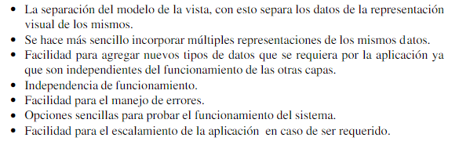
VENTAJAS

Slide 12

DESVENTAJAS

Slide 13
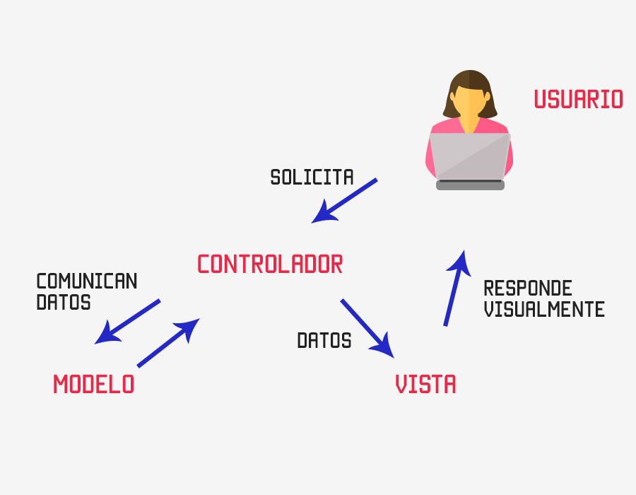
Flujo

Slide 14
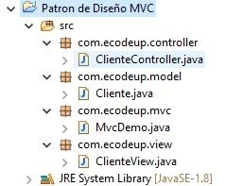

Slide 15
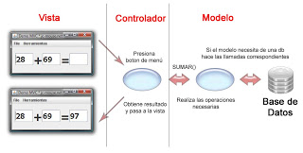
Patrón MVC en Java con Netbeans
El programa que realizaremos, es una aplicación trivial y sencilla, sin embargo nos ayudara a comprender mejor cual la forma de trabajo de este matrón MVC en Java, utilizaremos para esto, el IDE de Netbeans.

Slide 16
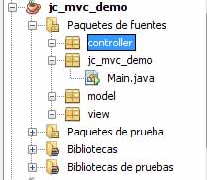
Proyecto
1. Crea un nuevo proyecto en netbeans, para este ejemplo, el proyecto se llama "jc_mvc_demo". Crea una estructura de paquetes (Controller, Model, View), hacemos esto para separar cada componente, ser más organizados. Debes tener algo como esto.

Slide 17
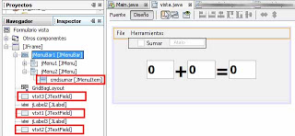
2. Empecemos creando la lógica de la aplicación, crea una nueva clase en el paquete Model, llamalo "modelo.java" y añade el siguiente codigo:
3. Diseñemos ahora la interfaz de usuario, nuestra VISTA. Añade un JFrame al paquete VIEW, llamalo "vista.java", OJO los recuadros marcados con rojo, son los componentes que tendran interacción con el modelo, asi que para evitar confuciones, es mejor renombrarlos, coloca los nombres tal como se ven en la imagen de abajo.

Slide 18
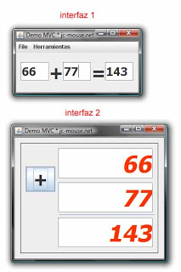
3. Ahora continuamos con el CONTROLADOR de nuestra aplicación, crea una clase "controlador.java" en el paquete CONTROLLER, el codigo que debes colocar, es:
4. Para terminar debemos implementar todo esto en nuestro main.java:
El patrón MVC, nos permite cambiar la interfaz de usuario (VISTA), sin tocar en lo absoluto el MODELO de la aplicación, y realizar pequeños cambios en el controlador, minimos cambios, como podemos observar en la imagen superior, tenemos la interfaz 1, la cual creamos en este tutorial, y ademas una segunda interfaz, totalmente distina, sin embargo funciona bajo el mismo MODELO.

Slide 19

Gracias por su atención…!!!

